Slide 1
Чтение с увлечением

Slide 2
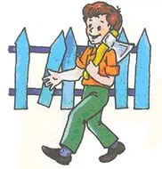
СКОРОГОВОРКА Шёл Егор через двор, Нёс топор чинить забор.

Slide 3
Найдите лишнее слово: Дождь, снег, град, молния, изморось.

Slide 4
Найдите сравнения: Сравнение — это изобразительный прием, основанный на сопоставлении одного явления или понятия с другим. Например: Закружилась листва золотая В розоватой воде на пруду, Точно бабочек легкая стая С замираньем летит на звезду. (С. А. Есенин)

Slide 5
В небе тают облака, И, лучистая на зное, В искрах катится река, Словно зеркало стальное… (отрывок из стихотворения Ф.И.Тютчева)

